Slide 1
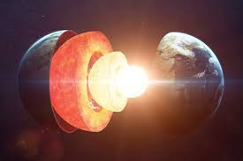
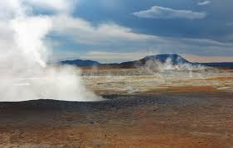
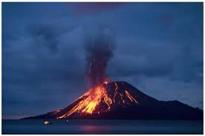
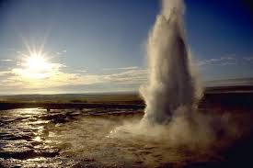
GEOTERMÁLNÍ ENERGIE gte
UMM/YEM
Petr Šifta M20101

Slide 2
Geotermální energie, její zdroje a vznik
Jedná se JEDNAK o energii vznikající v zemském jádru vlivem reakce a rozpadu radioaktivních látek a vlivem slapových jevů (působení gravitace)
Naše planeta v dobách svého zrodu byla žhnoucím tělesem, Jde tedy zároveň i o zbytkovou tepelnou energii zemského jádra
GtE LZE ZÍSKAT Z GEOTERMÁLNÍCH PODZEMNÍCH VOD NEBO PÁRY (VODA SE ZE ZEMSKÉHO POVRCHU DOSTÁVÁ DO ZEMSKÝCH HLUBIN, KDE SE OHŘÍVÁ)
GtE DÁLE LZE ZÍSKAT Z TZV.SUCHÝCH HORNIN (hdr), VE KTERÝCH JE NAKUMULOVANÉ TEPLO OD POČÁTKU VZNIKU ZEMĚ
V současnosti se GE PŘIROZENĚ viditelně projevuje erupcemi sopek a gejzírů, vyvěráním horkých pramenů nebo páry
GtE Řadíme mezi obnovitelné, přesněji řečeno částečně obnovitelné zdroje energie (teplota podzemí v místě vrtu využíváním postupně klesá a opětovné přirozené obnovení potřebné teploty trvá řadu let)

Slide 3
Využití geotermální energie
Již dávno v minulosti lidé zjistili, že některé horké prameny vyvěrající ze země mají léčivé účinky – vznik lázní
Až v novodobé historii dochází k rozšíření využití při výrobě elektrické energie, první geotermální elektrárna BYLA uvedena do provozu v r.1904 v Itálii
GtE je PRO PŘEDSTAVU využívána dále pro vytápění budov, bazénů, skleníků, v průmyslu při výrobě papíru, k sušení dřeva, pasterizaci mléka atd.
FORMA VYUŽITÍ ZÁLEŽÍ ZEJMÉNA NA GEOLOGICKÝCH POMĚRECH A TEPLOTĚ PODZEMÍ V DANÉ LOKALITĚ, PŘÍPADNĚ NA HLOUBCE USKUTEČNĚNÉHO VRTU

Slide 4
Využití geotermální energie
Vysokoteplotní zdroje v hloubkách zpravidla 4 km a více a s teplotou hornin a podzemní vody nebo páry výrazně nad 100 °C (v některých případech až přes 300 °C) se primárně používají k výrobě elektřiny, popř. v průmyslových procesech vyžadujících takto vysoké teploty (Zbytkové teplo se může využít pro vytápění).
Zdroje s nižší teplotou slouží k přímému využívání geotermální energie. ROZLIŠUJEME DVA TYPY TĚCHTO PŘÍMÝCH ZDROJŮ:
První typ představuje velmi nízké teploty v rozsahu od průměrné roční teploty povrchu v daném místě až do přibližně 30 °C. Je založen na extrakci tepla z podzemní vody a půdy nebo horniny o relativně stabilní teplotě v malých hloubkách (zhruba do hloubky 400 m). K využití tohoto tepla se nejčastěji používají tepelná čerpadla, která zvedají teplotu na úroveň potřebnou pro vytápění. V případě chlazení se tato oblast malých hloubek a relativně nízkých teplot využívá jako chladič (V HLOUBCE 2 – 3 M JE V PODMÍNKÁCH ČR STABILNÍ CELOROČNÍ TEPLOTA OD 7 DO 13 °C).
Druhý typ přímého zdroje využívá nízké až středně vysoké teploty v rozsahu od 30 °C až přes 100 °C většinou z hloubky pod 400 m.

Slide 5
Technologie výroby el. energie
Geotermální energie je ze země získávána čerpáním přirozeného tepla z hlubinných vrtů.
Geotermální elektrárna funguje na principu dvou tepelných výměníků, z nichž jeden je pod zemí, v hloubce cca 3 - 5 km (tj. hluboko pod úrovní podzemních vod). Zde se voda vháněná do vrtu přirozeně ohřívá a čerpá na povrch, kde je její energie následně využita k pohonu turbíny. Ochlazená voda se opět vhání do podzemí, jde tedy o uzavřený bezodpadový cyklus. Elektrárna tak svým provozem nezanechává žádnou ekologickou stopu.

Slide 6
Technologie výroby el. energie
Dnes se využívají tři druhy elektráren:
na suchou páru - systém suché páry používá přímo páru získanou ze země na pohon turbíny
na mokrou páru - systém nechá nejprve horkou vodu přeměnit v páru a ta pak slouží k pohonu turbíny
horkovodní (binární) - systém použije vodu s nízkou teplotou, která předá ve
výměníku teplo organické kapalin ě (nap ř. propan, freon...) s nižším bodem varu,
teprve její pára pak pohání turbínu

Slide 7
Využití gte v čr/ eu a ve světě
Geotermální elektrárny je možné provozovat v nezastavěných i přímo v zastavěných oblastech podobně jako jiné elektrárny, například vodní nebo větrné.
V České republice je mnoho oblastí vhodných k využití geotermální energie, ale zatím bohužel je gte využívána minimálně. Věřím ale, že v budoucnosti bude elektřina vyrobená z geotermální energie sloužit mnoha českým městům a obcím a to i přes počáteční velmi vysoké náklady na vybudování (hlubinné vrty jsou neskutečně nákladná záležitost).
Česko dosud hlubinnou geotermální energii pro výrobu tepla ani elektřiny nevyužívá, respektive energii Země využívá pouze v její mělké podobě pomocí tepelných čerpadel. I tak je ale doposud jediným takovým zdrojem zapojeným do systému centrálního zásobování teplem teplárna v Děčíně a v ústí nad Labem, kde vytápí bazén a zoologickou zahradu. Potenciál geotermální energetiky se v Česku podle odborníků přitom pohybuje na úrovni evropského průměru.
více ale Velmi pozvolna je gte využívána fyzickými osobami v rámci projektů vytápění domů (tepelná čerpadla země vzduch).

Slide 8
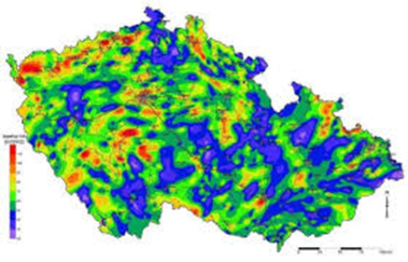
Využití gte v čr/ eu a ve světě
V české republice chybí aktuální informace o vhodných lokalitách. Dokončení podrobných a detailních map je plánováno na červen 2022.
v ČR lze do roku 2030 realisticky očekávat vznik nejméně prvních pěti tepláren a deseti výtopen využívajících geotermální energie.

Slide 9
Využití gte v čr/ eu a ve světě
Poprvé v roce 2020 vyrobily obnovitelné zdroje v Evropské unii více elektřiny, než zdroje fosilní. Je to dáno především masivním útlumem výroby elektřiny z uhlí, která jen mezi lety 2015-2020 spadla o polovinu
Přesto je podíl využití gte v eu na velice nízké úrovni, nicméně má pozvolna stoupající tendenci
Velkou roli zde hrají vysoké náklady na vrty a vhodnost geografické polohy státu s ohledem na geologickou situaci
Geotermální energie se hojně využívá např. na Islandu. Uvádí se, že geotermální energie se podílí až z 85 % na vyhřívání islandských domácností

Slide 10
Využití gte v čr/ eu a ve světě

Slide 11
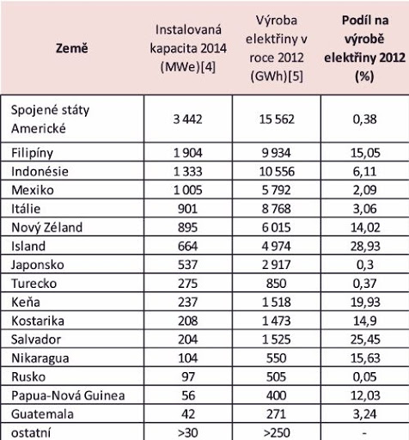
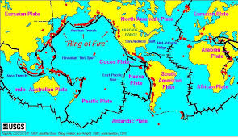
Využití gte v čr/ eu a ve světě
Energetické využití gte ve světě

Slide 12
Silné a slabé stránky gte
Silné stránky
velmi malé vlivy na životní prostředí (nezanechává po sobě téměř žádnou ekologickou stopu)
nezávislost na dodávkách paliva (vydrží v provozu při plném výkonu desítky let)
téměř bezobslužný provoz a ve srovnání s jinými obnovitelnými zdroji, navíc stálost výkonu.
• slabé stránky
nejistoty v geologických podmínkách s ohledem na počáteční investice vrtů

Slide 13
Perspektiva do budoucna
V české republice chybí aktuální informace o vhodných lokalitách. Dokončení podrobných a detailních map je plánováno na červen 2022, lze tedy do roku 2030 realisticky očekávat vznik nejméně prvních pěti tepláren a deseti výtopen využívajících geotermální energie.
Podle českého výzkumu se odhaduje potenciál výroby elektřiny z geotermálního tepla na 300 MW z hydrotermálních zdrojů a 50000 MW při použití technologie HDR.(horká suchá hornina)
U tepla pak 250 resp. 30000 MW. To odpovídá při 90% využití zařízení potenciálu roční výroby elektrického proudu 2,3 TWh pro hydrotermální zdroje, resp. 394 TWh pro HDR.

Slide 14
Perspektiva do budoucna
ZEMĚ | KONVENČNÍ TECHNOLOGIE TWH_{EL}/ROK | KONVENČNÍ A BINÁRNÍ TECHNOLOGIE TWH_{EL}/ROK | NÍZKOTEPLOTNÍ ZDROJ PRO JINÉ APLIKACE MILION TJ_{TEP}/ROK
Evropa | 1830 | 3700 | > 370
Asie | 2970 | 5900 | > 320
Afrika | 1220 | 2400 | > 240
Severní Amerika | 1330 | 2700 | > 120
Latinská Amerika | 2800 | 5600 | > 240
Oceánie | 1060 | 2100 | > 110
svět | 11200 | 22400 | > 1400

Slide 15
Závěrem…
Obecně mi přijde, že celosvětová energetika vyčkává s využíváním gte, jako kdybychom si tento zdroj nechávali až na poslední chvíli nebo jako záložní zdroj
Samozřejmě jak jsem již zmínil, počáteční náklady jsou enormní a vhodné místo k výstavbě se nehledá lehce, což je rozhodně další z důvodů jistého otálení
Jsem ale přesvědčený, že se ještě za života naší generace dočkáme plného rozmachu využití energie z nitra naší země. Vždyť je čistá a je jí prakticky nevyčerpatelná…

